Slide 1





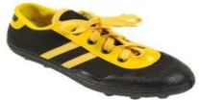



Hlavní partneři pro rok 2015
Fotbalový zpravodaj
SK Štětí
Sezóna 2014/2015
Ústecký přebor Jaro 2015
Další partneři pro rok 2015
25.4.2015
Sobota
23.kolo(22.hrací) 10:15
Restaurace Klub ve Štětí
FORNAXA –TĚSNĚNÍ, spol. s r.o.
Dům dětí a mládeže Štětí
VOLEMAN - autobusová přeprava
Patok s.r.o.
Ahlfit s.r.o.
STROJCONSULT s.r.o.
Izolace Beran s.r.o.
POKORNÝ, spol. s r.o.
STAVEBNÍ STROJE A DOPRAVA s.r.o.
JT-Service s.r.o.
VAM ANLAGETECHNIK s.r.o.
Průmstav Štětí a.s.
Montiz
BESTONSTAV s.r.o.
DEKRA Industrial s.r.o.
AXIS a.s.
INDUSTRIAL CZ, spol. s r.o.
Unistroj s.r.o.
Václav Poustka
Tyma CZ, s.r.o.
Technicom, s.r.o.
Fortuna
Brož Vápeník
Ruml s.r.o.
11.
SK Hrobce-
Roudnice n.L.
2:1
www.stetimondifotbal.cz

Slide 2













V Í T Á M E
Při příležitosti dnešního utkání Ústeckého přeboru funkcionáře, hráče a příznivce
SK Štětí
a
SK Hrobce –Roudnice n.L.
Hlavního rozhodčího
Jana Novotného z Čížkovic
  Asistenty hlavního rozhodčího
  Miroslava Vlašiče z Lovosic
  Martina Prágla z Černivi
  Delegáta FAČR
  Petra Kalistu z Loun

Slide 3
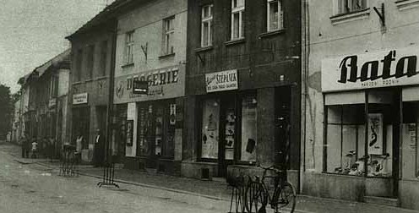
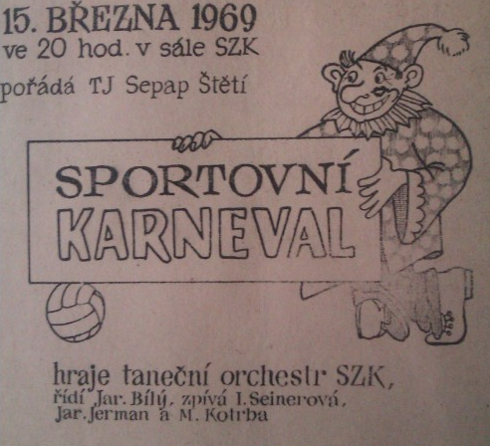

Čas běží jako bláznivý
Vážení sportovní přátelé
tentokrát už po týdnu nabízíme další vydání fotbalového zpravodaje. Los Ústeckého přeboru nám na jaře přisoudil hrát 2x po sobě doma. Velká výhoda, kterou se dnes budeme snažit zúročit. Již před týdnem jsme půlku úkolu splnili, když jsme porazili Blšany 4:1. Zajímavé a hezké utkání vidělo 15O diváků, i když si myslíme, že si zasloužilo, aby ho shlédlo diváků více. Pravda, teplo zrovna nebylo, ale vydatné fandění by fanoušky určitě zahřálo. Před námi je sedmý jarní zápas a už ty předchozí naznačily, jak na tom, kdo je a jakým směrem se soutěž na čele, ale i v boji o sestup bude ubírat. Litvínov body moc neztrácí a na čele si stále udržuje dostatečný bodový náskok. Naše mužstvo na jaře zatím získalo ze všech mužstev nejvíce bodů a ze čtvrtého podzimního místa se vypracovalo na místo druhé. Základní sestava se stabilizovala a trenér nemá důvod ji moc měnit. Náš náskok na druhém místě je před Louny a Modlany jednobodový resp. dvoubodový. Stačí však jedno kolo a může být všechno jinak. Ze zadu se nenápadně přibližuje také celek Vilémova. Ten až na zápas se Štětím doma nasázel každému velký počet branek a teď dokonce vyhrál v Bílině. Pak už tu jsou mužstva, která mohou být v relativním klidu. První místo je pro ně hodně vzdáleno, ale i sestupové pásmo není na dohled. Mezi ne patří i náš dnešní soupeř Hrobce na desátém místě s 27 body. Jedenácté Spořice s 25 body už však musí počítat každý bod. Poslední je Rumburk, který v předchozím kole neodjel ani na zápas do Horního Jiřetína. Doma sice porazil Blšany i Modlany, ale ani to mu velké naděje na záchranu nedává. Junior Děčín, ten v zimě dosahoval docela pěkných výsledků, ale do jarní části se to moc nepřeneslo. Čekají ho stejně jako Kadaň ještě velké starosti, protože mužstva před nimi udělají v boji o záchranu také určitě všechno co bude v jejich silách. Ve hře je však ještě 27 bodů a ty mohou s pořadím jednotlivých mužstev ještě hodně zamíchat.
Našemu mužstvo popřejeme , aby těch bodů získal, co nejvíce a věříme, že v tom jim pomůžete i Vy fanoušci hlasitým povzbuzováním.
Sportu zdar
Fotbalu zvlášť
Lístky neshánějte. Už nejsou

Slide 4

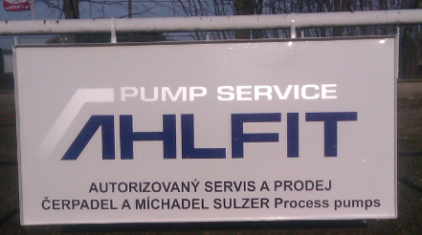
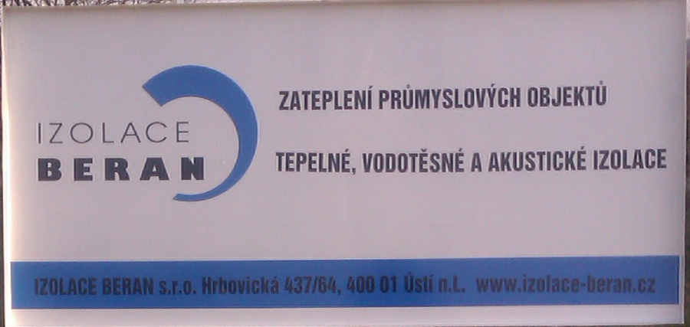
Hrobce-Roudnice n.L.
Pod tímto názvem mužstvo dlouho nehraje. Na na Fotbalové asociaci České republiky bylo přejmenováno někdy před 2 roky a je z něj cítit velká spolupráce těchto měst, i když o Hrobcích se jako městu mluvit nedá. To ale neznamená, že zde nemají hezký fotbalový stánek, kde bylo nedávno vybudováno i pěkné zázemí v podobě kabin. Dokonce Hrobcům i závidíme, protože zde před necelými 2 roky zde bylo otevřeno hřiště s umělým povrchem. Do soutěžního ročníku 2013-2014 tento tým vstupoval již jako účastník I.A třídy a vedl si velmi dobře. Skončil na 2. místě a společně s Rumburkem postoupil do Ústeckého přeboru. V současné době hraje v relativně klidném středu tabulky. Na jaře dokázal Rumburk vyhrát hned v úvodním zápase v Rumburku, což se mu v dalších zápasech jara podařilo už jenom jednou a to doma proti Kadani. V posledním kole doma proti Proboštovu měl trenér Marián Řízek velké problémy se sestavou, protože tresty a zranění hráčů sestavu hodně oslabily. Dokonce žádali i o přeložení dnešního zápasu. Náš oddíl ani svaz s tím však nesouhlasili, protože už takto máme dost vložených zápasů, mužstvu se daří a bojuje o příčky nejvyšší.
14.3.2015 | Rumburk - Hrobce | 3:5
21.3.2015 | Hrobce - Spořice | 3:4
29.3.2015 | Junior Děčín - Hrobce | 3:2
4.4.2015 | Hrobce - Kadaň | 2:0
11.4.2015 | Blšany - Hrobce | 2:1
18.4.2015 | Hrobce - Proboštov | 1:5

Slide 5

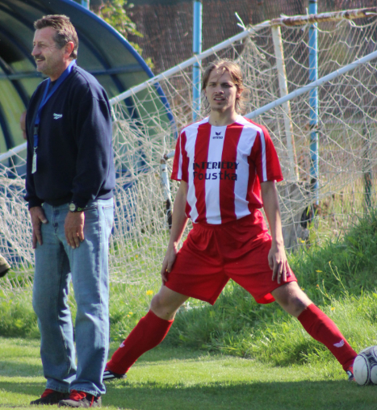
Staré garda už má na čele 7 bodový náskok
Podzimní vystoupení našeho mužstvo v Hrobcích vyšlo na jedničku. Do čeho jsme kopli, tak skončilo v brance
Okresní soutěž staré gardy skupina B
1. | Sepap Štětí | 11 | 11 | 0 | 0 | 60:12 | 33
2. | Dynamo Podlusky | 11 | 8 | 2 | 1 | 39:23 | 26
3. | Dynamo Střížovice | 11 | 7 | 1 | 3 | 48:26 | 22
4. | FK Libochovice | 11 | 6 | 0 | 5 | 30:45 | 18
5. | Sokol Černiv | 9 | 5 | 1 | 3 | 33:27 | 16
6. | Viktorie Kleneč | 11 | 4 | 1 | 6 | 27:31 | 13
7. | Káčko Roudnice n.L. | 11 | 3 | 0 | 8 | 28:46 | 9
8. | Sokol Hoštka | 10 | 2 | 1 | 7 | 27:37 | 7
9. | Sokol Čechie Mšené Lázně | 11 | 2 | 0 | 9 | 30:57 | 6
10. | Slovan Horní Beřkovice | 10 | 1 | 2 | 7 | 15:33 | 5
SK Hrobce-Roudnice n.L. – SK Štětí
2:7(0:3) 27.9.2014 8.kolo 6. hrací
Branky: Belák 2, Stejskal 1, Šmidrkal 1,Slanička 1, Kucler 1,
Šimral 1
Sestava: Michovský- Poráč, Šmidrkal(74.Ransdorf), Šimral,
Mencl-Kucler(86. Németh), Malák,
Slanička(75.Tichý), Stejskal-Belák, Rejman
Připraveni: Doležal, Matoušek
Trenér: J.Vinš Vedoucí: J.Havner Masér: J.Nedomlel
Rozhodčí: Suchánek-Ipser, Roháč Delegát: Chládek
Výsledky 2 jarního kola Staré gardy
Štětí | Mšené Lázně | 12:1
Kleneč | Roudnice n.L. | 2:3
H.Beřkovice | Hoštka | 1:1
Libochovice | Podlusky | 2:7
Střížovice | Šerniv | 6:4
Hrobce –Štětí 27.9.2014

Slide 6

Úspěchy i neúspěchy mužstev SK Štětí v minulém týdnu
Najde se někdo, kdo sebere staré gardě body?
V pátek navečer 17.4. 2015 si pěkně zastřílela stará Garda Sepapu Štětí. Odnesla to Čechie z Mšených Lázní, když prohrála 12:1. Parta bývalých fotbalistů ze Štětí si upevnila vedoucí postavení na čele okresní soutěže skupiny B.
V sobotu 18.4.2015 přišel a řadu tento víkend zápas nejočekávanější. Tím bylo střetnutí SK Štětí-FK Chmel Blšany v kategorii dospělých. Vyšel nadmíru dobře. Vyhráli jsme 4:1 a stále držíme v Ústeckém přeboru 2. místo.
Velkou radost nám udělali dorostenci, kteří ve stejný čas 18.4.2015 jako dospělí hráli v Brozanech o 1. místo v tabulce. Po velkém boji zvítězili 3:1 po 2 brankách Marka a 1 Horvátha.
Druhé jarní vystoupení mají v okresním přeboru za sebou i mladší žáci B, kteří 18.4.2015 doma vyhráli 2:1 nad Libochovicemi, když zápas otáčeli ve druhé půli z 0:1 na 2:1.
Starší přípravky r.2004, r.2005 také v sobotu 18.4.2015 sehráli v Ústeckém přeboru společně s Roudnicí n.L. svůj zápas proti také sdruženému týmu Kadaň Ervěnice na jeho hřišti . R. 2004 vyhrál 6:4 a r.2005 prohrál 15:5.
Neděle dopoledne 19.4.2015 patřil stadion ve Štětí mladší přípravce. Semifinálový turnaj soutěže zvané Liga. Po zásluze zvítězila Chemička Dobříň, druzí skončili naši fotbalisté, třetí místo patřilo Podluskům a čtvrté Úštěku
Černá zpráva přišla v neděli 19.4.2015 po obědě z Brozan. Starší žáci utrpěli další debakl v Ústeckém přeboru 13:0. Stejně tak neúspěšní byli i mladší žáci, kteří se vrátili s porážkou 12:1.
Sepap Štětí – Sokol Čechie Mšené Lázně
12:1(6:0) 17.4.2015 11.kolo
Druhou výhodu domácího hřiště využili hráči Štětí už za 5 minut. Libor Pilař byl prvním, kdo napnul síť a Pavel Božík ho o minutu později napodobil. V 7. minutě se po centru Trutnovského zapsal do listiny střelců Franta Svoboda přesnou hlavičkou na 3:0. Korigovat mohl Šrámek, ale tak dlouho váhal se zakončením, až byl míče zbaven. Z vlastní půlky vyběhl za míčem Pilař, obešel brankáře a nezbylo mu nic jiného než v 11. minutě zvýšit na 4:0. Nechávat bez dozoru Pilaře se hostům nevyplatilo ve 23. minutě a ten brankou na 5:0 oslavil čistokrevný hattrick. To ale ještě nebylo od Libora všechno, protože v minutě 33. promyšlenou střelou přes celou branku měnil výsledek už na 6:0. Minutu před změnou přišli hosté dost jednoduše k penaltě, ale Ouzký s ní naložil, jak Uli Hoeness ve finále Mistrovství Evropy v roce 1976. Snížení náskoku se Mšené Lázně dočkaly brzo po změně stran zásluhou pohodové střely Davida Šandy k tyči na 1:6. Rychle odpověděl Jan Čermák a nebyla to branka ledajaká. Kromě toho, že byla sedmá v síti hostů, ale také Honzova první v dresu Sepapu a tím její hodnota narostla do závratné výšky. V 50. minutě se poprvé ve druhém poločase ozval Pilař a hned to bylo 8:1. Pěkný měkoučký centřík přichystal Trutnovský pro Svobodu, který nejprve hlavou branku nedal, ale na podruhé už na 9:1 zvýšil. V 62. minutě připravil Pilař míč Gorolovi na značku pokutového kopu a ten z penalty poslal balón do šibenice na 10:1. Druhou desítku branek načal svojí šestou brankou Pilař a posledním střelcem utkání se stal trojgólový František Svoboda. Úkol splněn. Tři body doma. 12 vstřelených branek. To nejde oznámkovat jinak než podtrženou jedničkou. Za týden hrajeme s Kačkem Roudnice n.L.
Branky: Pilař 6, Svoboda 3, Božík1 Gorol 1, Jan Čermák 1
Sestava: Daniluk-J.Čermák, Daniluk, Gorol, Svoboda, Trutnovský,
Pilař, Toráč, Jonák, Jan Arazím, Božík, Záloha
Rozhodčí: Horáček

Slide 7


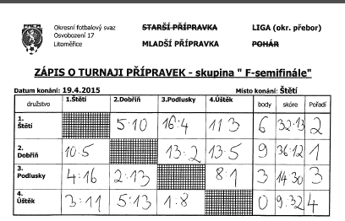

První turnaj semifinálové skupiny F mladší přípravky se konal 19.4.2015 ve Štětí
V předchozích 5 jarních zápasech Blšany prohrály pouze v Rumburku a naopak náš tým zase jen ve Vilémově. Šlágr kola, ve kterém hrál soupeř velmi dobře, ale do větších šancí jsme ho nepustili a sami jsme 4x byli úspěšní.
SK Štětí – FK Chmel Blšany
4:1(2:1) 18.4.2015 22.kolo
Hned první útok Štětí skončil málem v brance, ale naštěstí pro hosty v posledním zlomku vteřiny zrazil obránce míč na roh. Blšany rychle srovnali krok a už v 7. minutě předvedl v pokutovém území kličkovanou jeden z hráčů, ale těch kliček bylo až moc. Kucler na druhé polovině hřiště po čtvrthodině hry vyzkoušel z těžkého úhlu připravenost hostujícího brankáře Jíchy, který musel míč odvracet na roh. Centr Stejskala na hlavu Slaničky z volného přímého kopu ještě brankou neskončil, ale v polovině poločasu o 4 minuty později, to byl právě Slanička, který ukázal, že čich na góly v zápasech proti Blšanům má. Před brankou ho našel Tůma a bylo to 1:0 pro Štětí. Na vyrovnání se dlouho nečekalo. Míč se od tyče odrazil k volnému Vidličkovi, před kterým se otevřela úplně prázdná branka, a bylo to 1:1. S brankami jakoby se v těchto momentech roztrhl pytel. Tichý sebral balón obránci Houdekovi, obešel dalšího obránce Blšan a jako na podnose poskytl Belákovi zakončení na 2:1. Ještě před přestávkou se branky dožadoval Stejskal, ale zda míč přešel nebo nepřešel brankovou čáru těžkou soudit. Druhou část zápasu začaly Blšany aktivněji. Domácí se spoléhali na bránění, ale střelecký pokus soupeře z velké dálky skončil jen v náručí brankáře. V brance Štětí neskončil ani hlavičkový pokus Zemana v 62. minutě. Radost mezi domácími fanoušky vypukla v 70. minutě po rohu, když uklidňující branku na 3:1 hlavou vstřelil
Střelci Štětí:
Hromý 8, D.Kosorič 7, L.Malina 6, Širochman 4, D.Malina 4, Martiňák 3

Slide 8

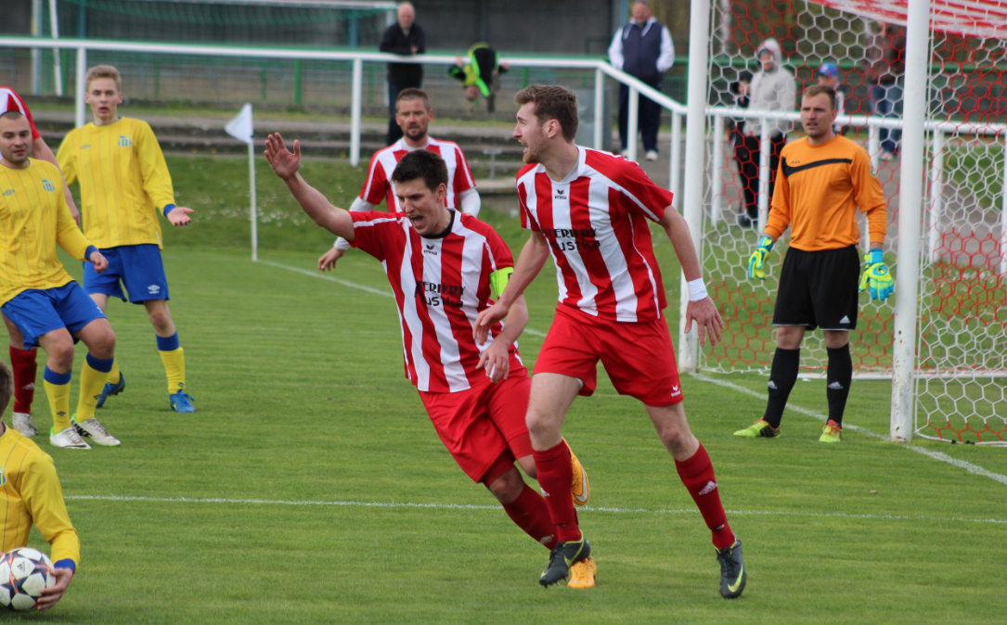
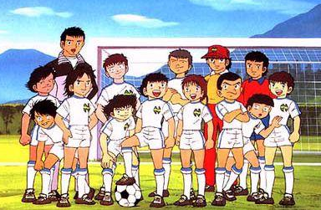
Pokračování zápasu Štětí – Blšany 18.4.2015
Starší přípravka v Kadani napůl úspěšně
Šmidrkal. Neuběhly snad ještě ani 3 minuty, když sám na branku postupoval Belák, míč mu ukopl obránce, ten se ale dostal na kopačky Stejskala, který nádherně směřovanou střelou přes celou branku rozhodl o konečném vítězství Štětí 4:1.
Branky: Slanička 1, Belák 1, Šmidrkal 1, Stejskal 1
Sestava: Gabriel-Tůma, Šmidrkal, Šimral. Ransdorf-Kucler,
Slanička(84.Poráč),Malák(84.Malák),
Stejskal(85.Matuszewski)-Tichý(86.Michovský), Belák(81.Blažek)
Připraveni: P.Vaněk, L.Kloub
Trenér: J.Vinš Vedoucí: V.Frey Masér: K.Zavřel
Rozhodčí: Bouma-Oborník, Sejkora Delegát: Jiří Hönig
Hlavní pořadatel: J.Havner 150 diváků ŽK 2:1
Přípravka r.2004 18.4.2015
FK Kadaň/Ervěnice – SK Roudnice/Štětí
6:16
Štětí 4:6
Roudnice n.L. 2:10
Přípravka r.2005 18.4.2015
FK Kadaň/Ervěnice – SK Roudnice/Štětí
18:13
Štětí 15:5
Roudnice n.L. 3:8
Štětí – Blšany 18.4.2015

Slide 9


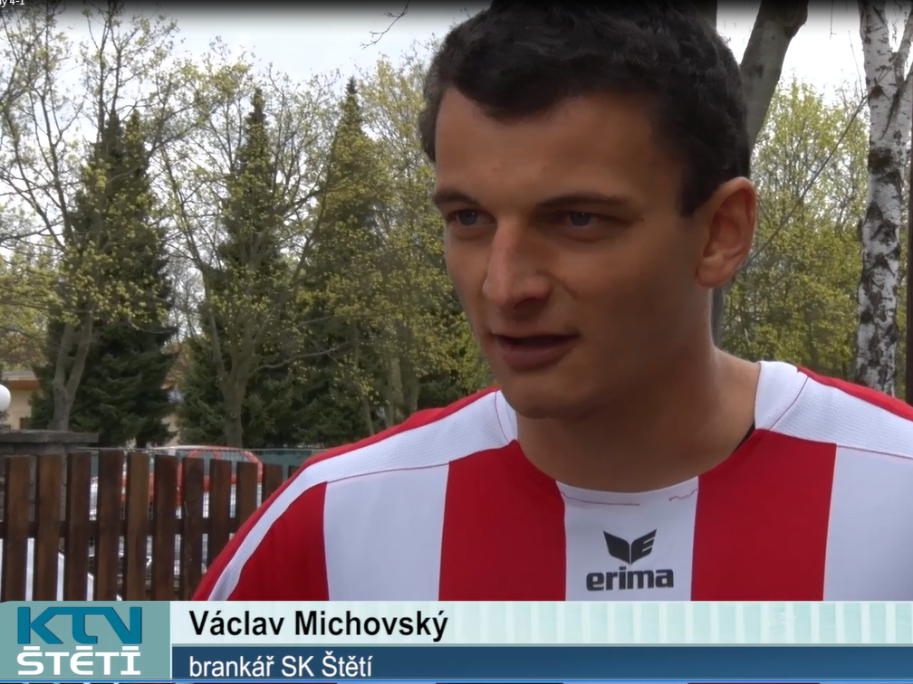
Mladší žáci B otočili nepříznivý vývoj zápasu ve 2. poločase
Těsně před koncem zápasu se k překvapení všech na hřišti v zápase s Blšany v poli objevil brankář Štětí
Václav Michovský.
Nebojte se, není to jeho budoucí cesta, ale v zimě a i v úvodu jara nebyl zdravotně fit. Už zkouší trénovat a jak to s ním vypadá jsme se dozvěděli z rozhovoru pro KTV Štětí.
SK Štětí B – FK Libochovice
2:1(0:1) 18.4.2015 12.kolo 11.hrací
Branky : Daniluk 1, Malecha 1
Sestava: Holub-Ladislav Novák-Jakub Pilař, Slapnička,
Špaček, Daniluk, Bartko, Malecha, Ladisč, Štěpán
Plicka, Ladislav Kuča
Trenér: M.Daniluk Vedoucí: T.Gernat
Rozhodčí: Novotný
„Původně to vypadalo, že herní přestávka bude delší, než jsme čekali. Jirka Gabriel v brance, klukům se teď ale daří , vyhrává se, takže není třeba v brance dělat nějakou změnu. Ale abychom to nohu trochu zatížili, tak jsem zkusil kariéru v útoku“.
Poznámka redakce: Brzy budete informováni, jak to s tím útokem dopadlo.
12. kolo okresního přeboru mladších žáků
Budyně - Zahořany | 10:0(3:0)
Štětí "B" - Libochovice | 2:1(0:1)
Terezín - Peruc | 29:0(14:0)
Malé Žernoseky - Žitenice/Lovosice | 18:1(7:0)
Pokratice - Litoměřice "B" | 1:5(0:3
Okresní přebor mladší přípravky po 11. kole
1. | FK Litoměřice B | 11 | 10 | 1 | 0 | 0 | 93:8 | 32
2. | Sokol Malé Žernoseky | 11 | 10 | 0 | 0 | 1 | 121:12 | 30
3. | Sokol Terezín | 11 | 7 | 0 | 1 | 3 | 100:41 | 22
4. | TJ Pokratice | 11 | 7 | 0 | 0 | 4 | 70:25 | 21
5. | FK Libochovice | 11 | 6 | 1 | 0 | 4 | 65:25 | 20
6. | SK Štětí B | 11 | 4 | 0 | 1 | 6 | 35:40 | 13
7. | Žitenice/Lovosice | 11 | 4 | 0 | 0 | 7 | 43:50 | 12
8. | TJ Viktorie Budyně | 11 | 3 | 0 | 0 | 8 | 30:78 | 9
9. | Sokol Zahořany | 11 | 2 | 0 | 0 | 9 | 20:82 | 6
10. | Fotbalový klub Peruc | 11 | 0 | 0 | 0 | 11 | 1:218 | 0

Slide 10


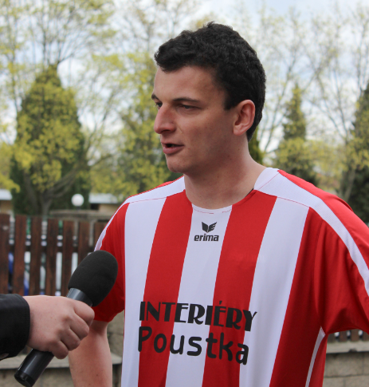

Václav Michovský hráč Štětí hodnotil úspěšný výsledek proti Blšanům
Trenér mladších žáků Pavel Hoznédl
hodnotí pohárový zápas s Brozany
Zápas jsme zvládli. Klíčový byl třetí gól, po kterém Blšany trochu odpadly. V závěru jsme chtěli vstřelit ještě pátou branku, ale bohužel jsem měl pouze 3 minuty. Výhra 4:1 je ale dobrá a budeme se těšit na další zápasy. Jinak, ale Blšany byly na míči silný. My jsme je však do žádných šancí moc nepustili. Byl to těžký zápas, i když výsledek tomu moc nenapovídá.
SK Štětí
– SK Sokol Brozany
3:10(2:4) 18.4.1015 1.kolo poháru
Mladší žáci odehráli ve čtvrtek 16. 4. zápas v rámci Poháru hejtmana Ústeckého kraje proti Brozanům. Zápas byl pod taktovkou hostů. Kombinace domácích končila kvůli zbrklosti a nepřesnosti často již v zárodcích. Brozany se dostaly v prvním poločase do vedení o čtyři branky, domácí na konci první půle zabrali a dotáhli na rozdíl dvou gólů. Jenže na začátku druhého poločasu opět štětští hráči zaspali a hosté jim utekli na rozdíl čtyř branek. Nadechnutí a snížení na rozdíl tří branek, však bylo to poslední co domácí předvedli. Slovo si pak opět vzali hosté a dovršili debakl domácích. Ty čeká v neděli v Oblastním přeboru odveta se stejným soupeřem, tentokrát na hřišti v Brozanech.
Branky: Plicka, Vaszi, Špaček
Sestava:Holub – Ulrych, Dopater, Kopecký – Ladič, Krejza, Špaček – Vaszi
Střídající: Plicka, Bartko, Pilař

Slide 11


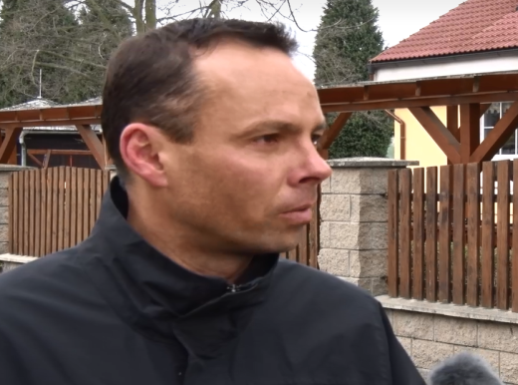
Ústecký přebor starších žáků podzim 2014 po 20.kolech
1. | Mostecký klub | 20 | 20 | 0 | 0 | 0 | 127:12 | 60
2. | FK Litvínov | 20 | 19 | 0 | 0 | 1 | 168:11 | 57
3. | FK Louny | 20 | 14 | 1 | 0 | 5 | 78:17 | 44
4. | FK ČL Neštěmice | 20 | 13 | 1 | 1 | 5 | 65:31 | 42
5. | FK Litoměřice | 20 | 12 | 2 | 1 | 5 | 74:31 | 41
6. | FK Junior Děčín | 20 | 11 | 1 | 0 | 8 | 66:41 | 35
7. | FK Litvínov B | 20 | 11 | 0 | 2 | 7 | 62:44 | 35
8. | FK Bílina | 20 | 9 | 0 | 2 | 9 | 62:68 | 29
9. | FK Slavoj Žatec | 20 | 7 | 3 | 0 | 10 | 57:92 | 27
10. | FC Chomutov | 20 | 8 | 0 | 1 | 11 | 43:56 | 25
11. | SK Sokol Brozany | 20 | 7 | 1 | 1 | 11 | 41:58 | 24
12. | SK Roudnice | 20 | 7 | 1 | 0 | 12 | 59:43 | 23
13. | TJ Krupka | 20 | 6 | 0 | 1 | 13 | 50:72 | 19
14. | FK Tatran Kadaň | 20 | 3 | 0 | 1 | 16 | 23:99 | 10
15. | VČSA Ervěnice | 20 | 2 | 1 | 1 | 16 | 32:126 | 9
16. | SK Štětí | 20 | 0 | 0 | 0 | 20 | 4:210 | 0
Ústecký přebor mladších žáků podzim 2014 po 20 kolech
1. | FK Litvínov | 20 | 18 | 0 | 0 | 2 | 114:35 | 54
2. | FK Louny | 20 | 15 | 2 | 1 | 2 | 116:26 | 50
3. | SK Roudnice | 20 | 16 | 0 | 0 | 4 | 93:39 | 48
4. | FK ČL Neštěmice | 20 | 14 | 1 | 2 | 3 | 93:48 | 46
5. | SK Sokol Brozany | 20 | 13 | 1 | 0 | 6 | 93:41 | 41
6. | FK Litoměřice | 20 | 12 | 2 | 1 | 5 | 85:47 | 41
7. | FK Slavoj Žatec | 20 | 12 | 0 | 2 | 6 | 66:46 | 38
8. | FK Bílina | 20 | 11 | 1 | 2 | 6 | 63:36 | 37
9. | Mostecký klub | 20 | 10 | 2 | 0 | 8 | 76:42 | 34
10. | FK Junior Děčín | 20 | 8 | 1 | 0 | 11 | 75:109 | 26
11. | FK Litvínov B | 20 | 5 | 0 | 1 | 14 | 50:79 | 16
12. | FC Chomutov | 20 | 4 | 0 | 2 | 14 | 42:113 | 14
13. | SK Štětí | 20 | 3 | 1 | 1 | 15 | 29:127 | 12
14. | VČSA Ervěnice | 20 | 2 | 1 | 2 | 15 | 34.92 | 10
15. | FK Tatran Kadaň o.s. | 20 | 3 | 0 | 0 | 17 | 37:116 | 9
16. | TJ Krupka | 20 | 0 | 2 | 0 | 18 | 20:90 | 4
Velkou ctí nám bylo ve Štětí přivítat
Josefa Němce
Bývalého hráče Sparty Praha a reprezentace. V současné době je nejdůležitější postavou blšanského fotbalu. Na soupisce je uveden jako hráč, ale vykonává i funkci manažera, bez kterého by fotbal v Blšanech moc velkou naději na přežití neměl. Určitě ho znáte i jako spolu komentátora fotbalu na obrazovkách České televize.
Josef Němec – Blšany krátké hodnocení zápasu ve Štětí
„Musím paradoxně říci, že jsme odehráli nejlepší zápas na v jarní části. Soupeři jsme nabídli 3 branky po individuálních chybách. Nicméně, co se týče agrersivity , ale i fotbalové dovedností, tak jsme se soupeři minimálně vyrovnali. Byli fáze, kdy jsme byli i lepším týmem. Ve hře dopředu hodně chyběl Jirka Böhm, který si minulý týden natáhl sval. Hráčů do kombinace máme dost, ale ta závěrečná agresivita tam ještě chybí.“
Výsledky 20. kola krajského přeboru žáků
 |  | Starší | Mladší
Litoměřice | Žatec
T.Kadaň | Žatec | 1:1 | 0:5
Litvínov | Ervěnice | 14:0 | 2:0
Litoměřice | FC Chomutov | 2:0 | 13:0
Bílina | Jun.Děčín | 3:6 | 8:4
Neštěmice | Litvínov | 2:1 | 4:3
Mostecký FK | SK Roudnice | 3:0 | 1:4
Brozany | Štětí | 13:0 | 12:1
Louny | Krupka | 0:1 | 12:1

Slide 12




Ve 22. kole favorité vítězili. Naopak nebodovala mužstva ze spodku tabulky. Rumburk se dokonce nedostavil do Horního Jiřetína
V Brozanech se nedařilo ani mladším žákům a prohráli ještě víc než v předchozím pohárovém zápase
Hrobce - Proboštov 1:5(1:2)
krutá porážka pro domácí, kteří doplácí na úzký kádr a zranění. Nehráli Kala ani J.Slavíček. Navíc byl vyloučen Neuman. V závěru, když to domácí otevřeli a snažili se o vyrovnání, tak 3x inkasovali.
Kadaň – Neštěmice 2:3 (1:1) po PK
v prvním poločase měli více šancí domácí a také vstřelili branku. Hosté brzo po změně stran vyrovnali a pak se na góly čekalo až do úplného konce. V 85. min domácí vedou 2:1, ale hosté minutu před koncem srovnali na 2:2 a i v penaltovém rozstřelu byli úspěšnější.
Štětí – Blšany 4:1(2:1)
zápas, který neměl favorita. Štětí ale výhodu domácího prostředí využilo a ukázalo, že střílet branky umí a protože i jeho obrana pracovala téměř na jedničku, tak po brankách Slaničky, Beláka, Šmidrkala a Stejskala zaslouženě vyhrálo.
Bílina – Vilémov 1:3(0:1)
hosté se konečně dočkali a venku po 2 porážkách konečně vyhráli. Spolehnout se mohou na Demkeho autora 2 branek a Kaňkovského. Bílina utrpěla 3. porážku v řadě.
Spořice - Louny 0:1(0:0)
od 70 min.hráli hosté o 9 a přesto se jim podařilo vstřelit vítěznou branku. I někdy fotbal takový bývá. Autorem branky byl po rychlém brejku Petržílka.
Litvínov - Modrá 2:0(1:0)
zápas dopadl dle očekávání, i když výsledek nevypadá, že by domácí hosty jasně přehráli. Důležité body však zůstaly v městě chemie, kde se ale v minulých dnech fandilo hlavně hokeji
Horní Jiřetín - Rumburk 3:0 kontumace
hosté se do Jiřetína nedostavili
Modlany – Junior Děčín 4:3(3:0)
zápas dvou zcela rozdílných poločasů. V prvním hosté zahodili několik šancí a 3x inkasovali. Ve druhém to bylo velké drama a Modlanská družina se závěru klepala, aby hosté nevyrovnali.
SK Sokol Brozany
SK Štětí
12:1(7:0) 19.4.2015
Odveta za pohárové vyřazení se štětským mladším žákům nevydařila. V dalším utkání Oblastního přeboru byli domácím Brozanům vyrovnaným soupeřem vždy jen v úvodních deseti minutách obou poločasů. V tom prvním měli hosté v úvodu i více šancí. Žádnou však neproměnili a po deseti minutách si domácí otevřeli střelnici. Druhý poločas začal stejně jako ten první. Hosté se dostávali do šancí, jednu z nich tentokrát Štěpán Plicka proměnil. Jenže opět uběhlo deset minut, domácí jakoby přepnuli na vyšší otáčky a celkové skóre se zastavilo až za hranicí deseti inkasovaných branek. Dalším soupeřem žáků bude celek Žatce.
Branky: Š.Plicka
Sestava: Holub-Pilař, Krejza, Kopcký, Malecha, Špaček, Ladič, Š.Plicka, Šedivý, Bartko
Trenér: P.Hoznédl, J.Špaček

Slide 13


Další velký debakl starších žáků. Před 14 dny doma proti Kadani byli blízko aspoň bodu, ale před týdnem už si zase z Brozan přivezli hodně inkasovaných branek
Tabulka po 22.kole Ústecký přebor
Ústecký přebor po 21.hracích kolech
1. | FK Litvínov | 21 | 16 | 1 | 0 | 4 | 52:21 | 50
2. | SK Štětí A | 21 | 14 | 1 | 0 | 6 | 68:27 | 44
3. | FK Louny | 21 | 14 | 0 | 1 | 6 | 49:23 | 43
4. | Baník Modlany | 21 | 13 | 1 | 1 | 6 | 60:46 | 42
5. | SK STAP Vilémov | 21 | 12 | 1 | 0 | 8 | 55:35 | 38
6. | FK ČL Neštěmice | 21 | 10 | 3 | 0 | 8 | 38:40 | 36
7. | Sokol Horní Jiřetín | 20 | 10 | 2 | 0 | 8 | 36:32 | 34
8. | FK Bílina | 21 | 10 | 0 | 2 | 9 | 43:32 | 32
9. | TJ Proboštov | 21 | 9 | 1 | 2 | 9 | 45:43 | 31
10. | SK Hrobce | 21 | 8 | 0 | 3 | 10 | 56:62 | 27
11. | 1. FC Spořice | 21 | 8 | 0 | 1 | 12 | 52:52 | 25
12. | FC Jiskra Modrá | 20 | 7 | 0 | 1 | 12 | 32:41 | 22
13. | FK Chmel Blšany | 21 | 6 | 2 | 0 | 13 | 39:74 | 22
14. | FK Tatran Kadaň | 21 | 5 | 1 | 2 | 13 | 22:49 | 19
15. | FK Junior Děčín | 21 | 5 | 2 | 0 | 14 | 36.73 | 19
16. | FK Rumburk | 21 | 5 | 0 | 2 | 14 | 32:65 | 17
SK Sokol Brozany
SK Štětí
13:0(8:0) 19.4.2015
Prvních 9 minut to vypadalo že kluci zápas zvládnou i v oslabené sestavě. Bohužel po prvním obdrženém gólu jsme přestali plnit to co jsme si na začátku zápasu řekli.Slabý důraz v osobních soubojích ,špatné napadání soupeře a spoléhání se na to,že ten druhý něco vymyslí ,aniž by jsme si jako tým pomohli říká jeden z trenéru Zdeněk Németh.
Sestava: Pabiška- Chaloupecký Josef,Németh Tomáš
Dopater Tomáš,Kacálek Josef, Fleischmann Patrik,
Zeman Petr, Možný Patrik,Vejražka Kryštof
Cap Kamil,Šedivý Julius, Deák František
Malecha Oldřich
Trenér:Zdeněk Németh
Oproti minulému kolu se toho na čele moc nezměnilo. Favorité vyhrávali . První Litvínov je v klidu, ale o 2. místo bude ještě velký boj. V závětří číhá Vilémov, který střelecky táhne Demke s Kaňkovským. Poslední je Rumburk, který si dovolil neodjet do Horního Jiřetína, ale takto mu brzy asi začne zvonit hrana.

Slide 14
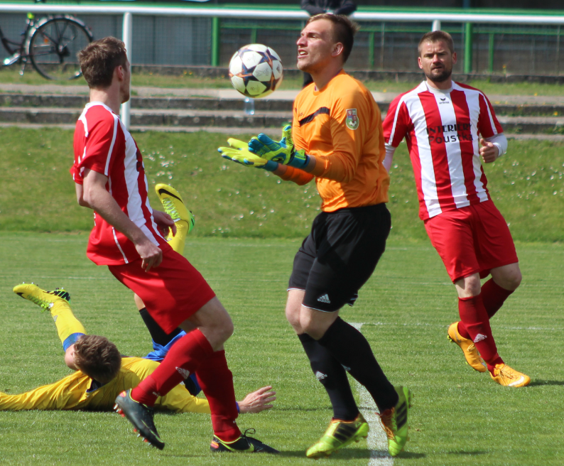
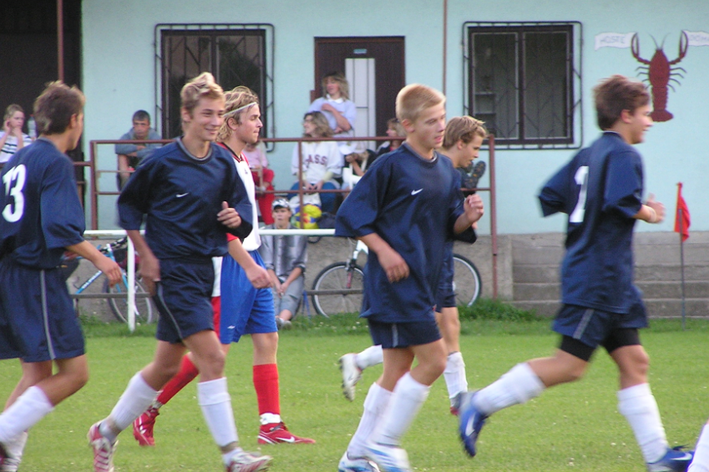
23. kolo 4 zápasy v sobotu a 4 v neděli
Štětí | Hrobce |  | 25.04. 10:15 | SO
Rumburk | Bílina |  | 25.04. 10:15 | SO
Blšany | Modlany |  | 25.04. 10:30 | SO
Vilémov | Litvínov |  | 25.04. 17:00 | SO
Neštěmice | Proboštov |  | 26.04. 15:00 | NE
Modrá | Spořice |  | 26.04. 17:00 | NE
Louny | T.Kadaň |  | 26.04. 17:00 | NE
Jun.Děčín | H. Jiřetín |  | 26.04. 17:00 | NE
24. kolo příští týden v Krajském přeboru
Hrobce | Neštěmice | 02.05. 10:15 |  | SO
T.Kadaň | Modrá | 02.05. 10:15 |  | SO
Proboštov | Louny | 02.05. 11:00 |  | SO
Bílina | Jun.Děčín | 02.05. 15:00 |  | SO
Spořice | Vilémov | 02.05. 17:00 |  | SO
Litvínov | Rumburk | 02.05. 17:00 |  | SO
H. Jiřetín | Blšany | 02.05. 17:00 |  | SO
Modlany | Štětí | 02.05. 17:00 |  | SO
I. A TŘÍDA dorost 2014-15 po 17. kole
1. | SK Štětí | 16 | 14 | 0 | 0 | 2 | 124:21 | 42
2. | SK Brozany | 17 | 14 | 0 | 0 | 3 | 71:19 | 42
3. | TJ Svádov - | 16 | 13 | 1 | 0 | 2 | 122:40 | 41
4. | ASK Lovosice | 17 | 11 | 0 | 0 | 6 | 85:37 | 33
5. | T.J. Mojžíř | 17 | 9 | 2 | 0 | 6 | 50:38 | 31
6. | SK Velký Šenov | 17 | 8 | 2 | 1 | 6 | 80:64 | 29
7. | Sokol Mšené Lázně | 17 | 9 | 0 | 2 | 6 | 57:58 | 29
8. | TJ Chlumec | 16 | 7 | 1 | 2 | 6 | 74:53 | 25
9. | SK Březiny | 16 | 8 | 0 | 1 | 7 | 55:53 | 25
10. | TJ Skorotice | 16 | 7 | 0 | 0 | 9 | 42:63 | 21
11. | FK Jílové | 16 | 3 | 1 | 0 | 12 | 54:80 | 11
12. | FC Jiskra Modrá | 17 | 2 | 0 | 1 | 14 | 29:107 | 7
13. | FK Novosedlice | 16 | 2 | 0 | 0 | 14 | 30:167 | 6
14. | MSK Benešov n.Pl. | 16 | 1 | 0 | 0 | 15 | 16:89 | 3
Štětí - Blšany 18.4.2015
Dorostenci Štětí v roce 2006

Slide 15

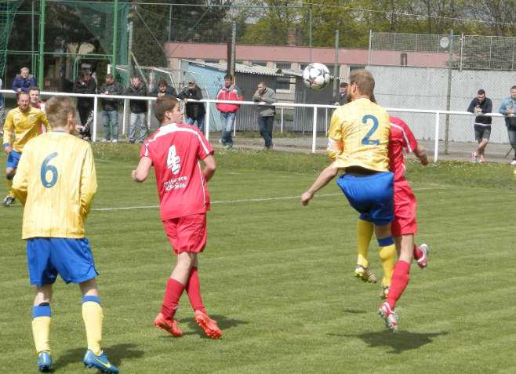


Výsledky minulého 18. kola I.A třídy dorostu
Brozany | Štětí | 18.04. 10:15 | 1:3(0:1)
Boletice/Modrá | Mojžíř | 18.04. 10:30 | 0:2(0:1)
Chlumec | Svádov | 18.04. 10:30 | 2:2(1:1)
Lovosice | Březiny | 18.04. 10:00 | 9:1(4:0)
Skorotice | V.Šenov | 19.04. 10:00 | 0:20(O:14)
Novosedlice | Jílové | 18.04. 11:00 | 4:2(2:1)
Mšené L. | Benešov | 19.04. 10:00 | 5:1(1:1)
Pořadí mužstev v jarní části soutěže
1 | SK Štětí | 6 | 5 | O | 0 | 1 | 20:4 | 15
2 | FK Litvínov | 6 | 4 | 1 | 0 | 1 | 11:3 | 14
3 | SK STAP Vilémov | 6 | 4 | 0 | 0 | 2 | 20:7 | 12
4 | FK Chmel Blšany | 6 | 4 | 0 | 0 | 2 | 16:11 | 12
5 | Baník Modlany | 6 | 4 | 0 | 0 | 2 | 17:15 | 12
6 | FK Louny | 6 | 3 | 0 | 1 | 2 | 8:5 | 10
7 | FK ČL Neštěmice | 6 | 2 | 2 | 0 | 2 | 10:14 | 10
8 | 1. FC Spořice | 6 | 3 | 0 | 0 | 3 | 13:10 | 9
9 | TJ Proboštov | 6 | 3 | 0 | 0 | 3 | 11:10 | 9
10 | FK Bílina | 6 | 2 | 0 | 1 | 3 | 9:11 | 7
11 | SK Hrobce | 6 | 2 | 0 | 0 | 4 | 14:17 | 6
12 | Sokol Horní Jiřetín | 5 | 2 | 0 | 0 | 3 | 5:9 | 6
13 | FK Rumburk | 6 | 2 | 0 | 0 | 4 | 9:15 | 6
14 | FK Junior Děčín | 6 | 2 | 0 | 0 | 4 | 12:26 | 6
15 | FC Jiskra Modrá | 5 | 1 | 0 | 0 | 4 | 4:14 | 3
16 | FK Tatran Kadaň | 6 | 1 | 0 | 1 | 4 | 6:14 | 4
SK Štětí - TJ Svádov
2.5.2015 20.kolo
Nenechte si ujít toto dorostenecké utkání. Střetávají se v něm mužstva z úplného vrcholu I.A třídy
TJ Mojžíř – SK Štětí
Neděle 26.4.2015
Štětí – Blšany 18.4.2015

Slide 16



POZOR!
Autobus se s dorostenci vracel z Brozan za doprovodu vítězných písní
SK Sokol Brozany – SK Štětí
1:3(0:1) 18.4.2015 18. kolo
O tom, že zápas v Brozanech, kam odjíždělo na palubě autobusu firmy Voleman 16 fotbalistů a realizační tým společně s několika fanoušky, je nesmírně důležitý, nebylo třeba zdůrazňovat. Každý věděl, o co jde a bylo jasné, že ten, kdo vyhraje, získá nejenom cenné body, ale i psychickou výhodu do dalších bojů jarní části soutěže. Začalo se svižně z obou stran. Už v 6. minutě domácí pálili, ale Urbánek v brance si tyčku dobře postavil, protože míč se od ní odrazil do pole. Důležité vedoucí branky jsme se dočkali již v 8. minutě. Fekovu střelu brankář Kunert ještě vyrazil, ale na dorážku Marka, který našel střeleckou formu v pravý čas, už byl krátký. Přeměřit branky hodlají brozanští po tomto utkání, protože i jejich další obrovská příležitost skončila orazítkováním břevna míčem. Hrál se dramatický zápas dvou ze třech nejlepších mužstev I. A třídy skupiny B a bylo se na co koukat. Navýšit náskok dorostenců Štětí mohl ve 35. minutě Jan Grepl, který se objevil úplně sám před brankářem, ale k velké lítosti hostů neuspěl. Uklidňující branku po změně stran v 53. minutě na 2:0 vstřelil opět Marek. Bylo to dokonce přímo z rohu a takových moc k vidění nebývá. Domácí to ale zdaleka nezabalili a dělali všechno proto, aby se jim podařilo aspoň snížit. Pomohli jsme jim v tom ztrátou míče na polovině hřiště a na hranici šestnáctky jsme pak museli zachraňovat jen za cenu nedovoleného zákroku. Následoval trestný kop, po kterém jsme tahali míč ze sítě. To byla voda na mlýn domácí jedenáctky, které nás začala přehrávat, a o výsledek jsme se začali také strachovat. Bylo to drama. Všichni ti fotbaloví srdcaři si jistě dovedou představit, jak vysoký byl andrelin na střídačce hostů. Báječným vyvrcholením tohoto fotbalového představení byla 88. minuta. Feko uvolnil Horvátha a ten stanovil konečný báječný výsledek 3:1 pro Štětí. A protože Svádov vyhrál v Chlumci jen na penalty, tak jsme se dostali na čelo tabulky se stejným počtem bodů, jako Brozany, které však mají o zápas více. Chlapcům je třeba za předvedený výkon poděkovat a popřát úspěch i v dalších zápasech jarního části. Uznání a pochvalu si za výkon zaslouží i rozhodčí Prošek, který ve svých 19 letech pískal báječně a pokud bude takto pokračovat, tak o něm na poli rozhodcovském určitě ještě uslyšíme,
Branky: Marek 2, Horváth 1
Sestava: Urbánek-Koráň, Sviták, Elicer, Beruška, Srba, Feko, Jan Grepl, Vála,
Danč. Marek, Horváth, Horáček, Bidlo, Jakl, Svoboda
Trenér: V.Podhorský, R,Švejdar
Rozhodčí: Filip Prošek
Další domácí zápas hraje mužstvo dospělých až v neděli
SK Štětí
Sokol Horní Jiřetín
neděle 10.5.2015 17:00
Za týden nás čeká další TOP zápas
Baník Modlany
SK Štětí
Sobota 2.5.2015 17:00
Odjezd ze stadionu 14:30

Slide 17



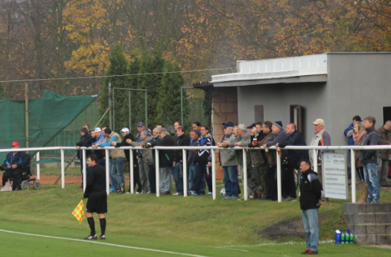


Dorostenci si po vítězství v Brozanech vytvořili dobrou výchozí pozici do dalších bojů o nejvyšší příčky v I. A třídě. Referát ze zápasu na další stránce
Zahájení mistrovských soutěží 2015-2016 v Ústeckém kraji.Aktuální informace
Na základě zahájení vyšších soutěží, bude Krajský přebor dospělých a Krajský přebor dorostu ÚKFS bude zahájen o víkendu 8.-9.8. Další soutěže o 14 dní později. Dle rozlosování Krajského poháru dospělých může být předkolo (1. kolo) poháru odehráno o víkendu 1.-2.8.

Slide 18

Přelom dubna a května slibuje neskutečné množství zápasů
Datum | Den | Čas | Doma | Venku | Kategorie
25.4.2015 | sobota | 10:15 | SK Štětí A | SK Hrobce-Roudnice n.L. | Dospělí
25.4.2015 | sobota | 10:00 | SK Štětí/SK Roudnice | Mostecký FK | Starší přípravka
26.4.2015 | neděle | 10:00 | SK Štětí B | Sokol Terezín | Mladší žáci B
28.4.2015 | úterý | 17:00 | SK Štětí | SK Sokol Brozany | Starší žáci pohár
30.4.2015 | čtvrtek | 17:30 | Sepap Štětí | Sokol Hoštka | Stará garda
2.5.2015 | sobota | 10:15 | SK Štětí | TJ Svádov-Olšinky | Dorost
3.5.2015 | neděle | 10:00,12:00 | SK Štětí | VČSA Ervěnice | Starší, mladší žáci
9.5.2015 | sobota | 10:00 | SK Štětí B | TJ Viktorie Budyně | Mladší žáci B
10.5.2015 | neděle | 10:00 | Štětí B liga | Štětí B, Malé Žernoseky, Mšené Lázně | Mladší přípravka B
10.5.2015 | neděle | 17:00 | SK Štětí A | Sokol Horní Jiřetín | Dospělí
Datum | Den | Čas | Doma | Venku | Kategorie
24.4.2015 | pátek | 17:30 | Káčko Roudnice n.L. | Sepap Štětí | Stará garda
25.4.2015 | sobota | 10:00 | Malé Žernoseky liga | Štětí B, Malé Žernoseky, Mšené Lázně | Mladší přípravka B
25.4.2015 | sobota | 10:30, 12:30 | FK Slavoj Žatec | SK Štětí | Starší, mladší žáci
26.4.2015 | neděle | 10:00 | Dobříň liga | Štětí, Dobříň, Podlusky, Úštěk | Mladší přípravka A
26.4.2015 | neděle | 10:00 | TJ Mojžíř | SK Štětí | Dorost
2.5.2015 | sobota | 10:00 | TJ Sokol Pokratice | SK Štětí B | Mladší žáci B
2.5.2015 | sobota | 13:00 | Mšené Lázně Turnaj liga | Štětí B, Malé Žernoseky, Mšené Lázně | Mladší přípravka B
2.5.2015 | sobota | 17:00 | Baník Modlany | SK Štětí A | Dospělí
5.5.2015 | sobota | 16:30 | TJ Chlumec | SK Štětí | Dorost
6.5.2015 | středa | 16:00 | FAJM Most | SK Štětí/SK Roudnice n.L. | Starší přípravka
7.5.2015 | čtvrtek | 17:30 | Dynamo Podlusky | Sepap Štětí | Stará garda
9.5.2015 | sobota | 10:00 | Podlusky Turnaj liga | Štětí, Dobříň, Podlusky, Úštěk | Mladší přípravka A
9.5.2015 | sobota | 14:00 | SK Štětí/SK Roudnice n.L. | FK Junior Teplice | Starší přípravka
10.5.2015 | neděle | 10:00, 12:00 | FC Chomutov s.r.o. | SK Štětí | Starší, mladší žáci
10.5.2015 | neděle | 14:00 | SK Březiny | SK Štětí | Dorost

